Slide 1
Fine dust
미세먼지에서 살아남기
한국산업기술대학교
2016180011 김연지
2016180038 장은선
2016184009 김하은

Slide 2
게임 소개
타 게임과의 차이
게임 구현 기술 및 연구 분야
개발 일정 및 구성원 역할 분담
부록

Slide 3
미세먼지
미세먼지에서 살아남기
Fine Dust
게임 소개
유니티 엔진 기반의 시점 전환이 가능한 3D 게임 개발
타 게임과의 차이
기술적 요소
미세먼지
테마
멀티
플레이
+
개발 일정 및
구성원 역할분담

Slide 4
미세먼지
미세먼지에서 살아남기
Fine Dust
게임 소개
미세먼지가 심해지자 섬에 돔을 만들고 대피하여 살던 사람들
현재 심각한 미세먼지 + 황사 폭풍이 다가오는 상태!
미세먼지를 잠재우기 위한 인공구름 제작
돔 주변의 연구소에서 부품을 만들어 인공구름을 완성하자
타 게임과의 차이
기술적 요소
개발 일정 및
구성원 역할분담

Slide 5
미세먼지
컨텐츠
Fine Dust
01
생존
미세먼지와 멧돼지로부터
게임이 끝날 때까지 살아남아야 한다.
게임 소개
타 게임과의 차이
기술적 요소
02
습득
생존을 위해 또는 게임 클리어를 위해서
물건들을 얻어야 한다.
개발 일정 및
구성원 역할분담
03
제작
게임 클리어를 위해 습득한 물품들로
인공구름을 만들어야 한다.

Slide 6
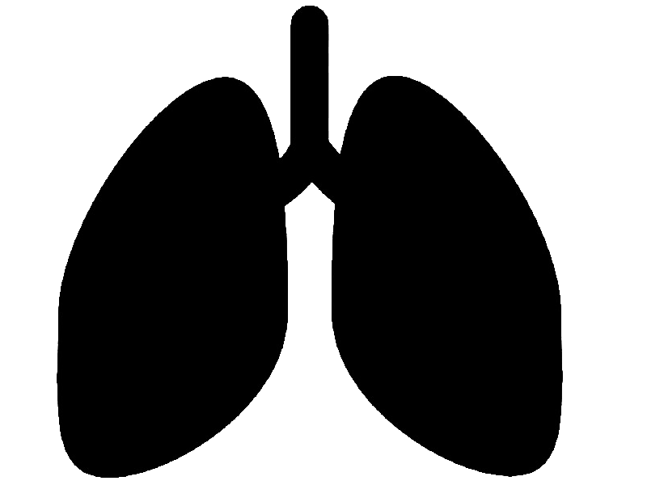


미세먼지
플레이 요소
Fine Dust
게임 소개
타 게임과의 차이
기술적 요소
개발 일정 및
구성원 역할분담
깨끗한 폐
= 플레이어의 체력
섬을 돌아다니며
모은 재료로
5개의 부품을
완성하라!
멧돼지와의
대치를 피해라!

Slide 7
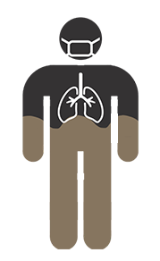

미세먼지
미세먼지 수치
Fine Dust
사망 수치
지역 미세먼지 농도에
따라 미세먼지 유입량 변화
게임 소개
마스크를 사용시
미세먼지 유입량 감소
타 게임과의 차이
현재
미세먼지
수치
대치하게 될 경우
호흡량 증가
기술적 요소
개발 일정 및
구성원 역할분담
달리게 될 경우
호흡량 증가

Slide 8


미세먼지
맵
Fine Dust
숲
게임 소개
숲 - 연구소와 멧돼지가 있으며
아이템이 랜덤으로
퍼져 있는 공간
타 게임과의 차이
돔 반지름 = 700m
필드 전체 반지름 = 2000m
연구소
700m
바람의 방향에 따라 색칠한 부위의
미세먼지 농도가 높아진다.
동 / 서 / 남 / 북은 2칸,
두개 이상의 방향은 1칸
2000m
임의의 5개 연구소 -> 부품의 제작법
나머지 연구소 & 숲 -> 부품의 재료
아이템 수집 후 연구소에서 제작
기술적 요소
돔
돔 – 사람들이 살고있는 안전지대.
모든 부품을 만들면
돔으로 돌아가 인공구름을
완성해야 한다.
개발 일정 및
구성원 역할분담
멧돼지

Slide 9
미세먼지
멧돼지
Fine Dust
- 멧돼지는 맵의 랜덤위치에 소환됨
게임 소개
- 소환된 장소에서 반지름 100m의 영역을 가짐
- 멧돼지와 대치하면 미세먼지를 더 빨리 마시게 됨
타 게임과의 차이
- 캐릭터가 걸을 때와 뛸 때의 인지 범위가 달라짐
- 소환된 영역에서 일정 범위 이상 벗어날 수 없음
기술적 요소
개발 일정 및
구성원 역할분담
걷기
뛰기
10m
20m

Slide 10


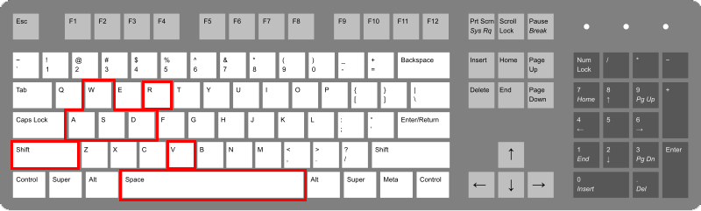
미세먼지
조작법
Fine Dust
WASD 키를 이용하여 캐릭터 이동
게임 소개
R 키를 이용한 상호작용 및 줍기
타 게임과의 차이
기술적 요소
개발 일정 및
구성원 역할분담
V 키를 이용한 1인칭/쿼터뷰 시점 변환
Space 키를 이용하여 점프
Shift 키를 이용하여 달리기/걷기 전환

Slide 11

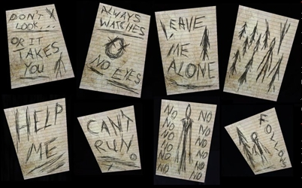
미세먼지
타 게임과 비교
Fine Dust
게임 소개
타 게임과의 차이
기술적 요소
[자료3] 공포 게임 슬렌더맨
개발 일정 및
구성원 역할분담
슬렌더맨
슬렌더맨이라는 귀신을 피해
쪽지 8장을 모아 클리어하는 게임.
1인칭 시점
공포 게임
미세먼지에서 살아남기
멧돼지를 피해
재료들을 모아 클리어하는 게임.
1인칭과 3인칭 쿼터뷰 두가지 시점
시뮬레이션 게임

Slide 12
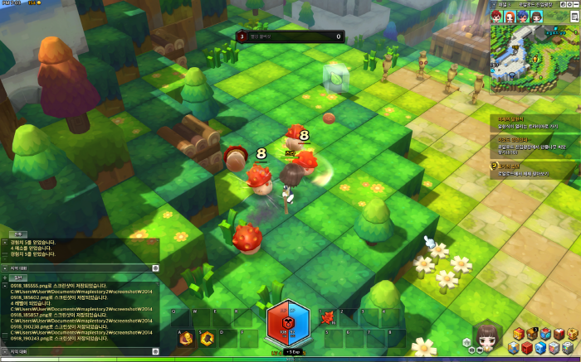
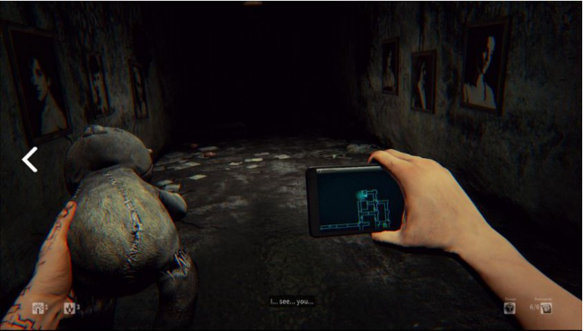
미세먼지
시점변경
Fine Dust
전체적인 플레이는 쿼터뷰 시점으로 게임 흐름 파악 용이
가까이서 상세하게 보고싶은 것은 1인칭 시점으로 플레이
게임 소개
타 게임과의 차이
기술적 요소
개발 일정 및
구성원 역할분담
[자료4] 메이플스토리2
[자료5] 데이라이트
3인칭 쿼터뷰
1인칭 시점

Slide 13
미세먼지
타게임과의 차이
Fine Dust
게임 소개
비슷한 게임 다른 분위기
비슷한 류의 게임들과 달리
공포게임을 좋아하지 않는 사람들의 시장 포괄
타 게임과의 차이
공익적인 소재 포함
미세먼지의 위험성을 알리기 위한 테마
기술적 요소
개발 일정 및
구성원 역할분담
멀미 요소 개선
1인칭이나 3인칭을 많이 이용하는 다른 게임과 달리
쿼터뷰 도입으로 멀미 요소 개선

Slide 14
미세먼지
게임 구현 기술 및 연구 분야
Fine Dust
01
Git : 팀프로젝트 관리
게임 소개
Git을 사용하여 효율적 개발 및 팀 프로젝트 관리.
타 게임과의 차이
02
유니티 : 게임 시스템 구현
게임의 시스템들을 유니티를 통해 구현.(Physics, Effect, FSM, 조명, 네비게이션 등)
기술적 요소
03
IOCP
개발 일정 및
구성원 역할분담
C++ 서버를 이용하며, IOCP를 이용하여 다중 클라이언트 처리.
04
자체제작리소스
게임 전반적으로 통일성 있는 그래픽 제작 및 게임에 맞춰 필요한 3D 모델 및 애니메이션 제작.

Slide 15
개발 일정 및 역할분담 표
미세먼지
 | 1월 | 2월 | 3월 | 4월 | 5월 | 6월 | 7월 | 8월
더미 오브젝트 제작 |  |  |  |  |  |  |  | 마무리
오브젝트 모델링, 애니메이션
아이템모델링 UI 리소스 제작
게임 사운드
게임 물리 환경 구현
클라이언트 프레임워크
맵, 멧돼지 구현
캐릭터 구현
게임 콘텐츠 구현
서버 프레임워크
C++서버와 유니티 연결
스레드 설계
충돌체크
서버와 클라이언트 연동 및 동기화
Fine Dust
게임 소개
타 게임과의 차이
기술적 요소
개발 일정 및
구성원 역할분담
김연지(그래픽,클라) | 장은선(서버) | 김하은(클라)

Slide 16
개발 일정 및 역할분담 표
미세먼지
 | 1월 | 2월 | 3월 | 4월 | 5월 |  | 6월 | 7월 | 8월
더미 오브젝트 제작 |  |  |  |  |  |  |  |  | 마무리
오브젝트 모델링, 애니메이션
아이템모델링, UI리소스 제작
게임 사운드
게임 프로토타입 구성
맵구성, 아이템 랜덤생성 구현
캐릭터 이동 및 행동 구현
멧돼지 행동 구현
게임 UI 구현
C++ 서버와 유니티 연결
스레드 설계
맵, 아이템 데이터 처리
캐릭터 데이터 처리
충돌처리
Fine Dust
게임 소개
타 게임과의 차이
기술적 요소
개발 일정 및
구성원 역할분담
김연지(그래픽,클라) | 장은선(서버) | 김하은(클라)

Slide 17
Thank you
파워퍼프걸

Slide 18
자료 출처
[자료1] 대기 오염으로 인한 사망자 통계
[자료2] 핵전쟁 상황을 체험 시뮬레이션 하는 게임
http://www.hankookilbo.com/News/Read/201805222372375800
[자료3] 공포 게임 슬렌더맨
[자료4] 메이플스토리2
[자료5] 데이라이트
→ 구글 이미지 검색

Slide 19
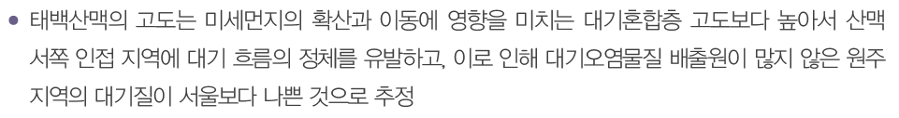
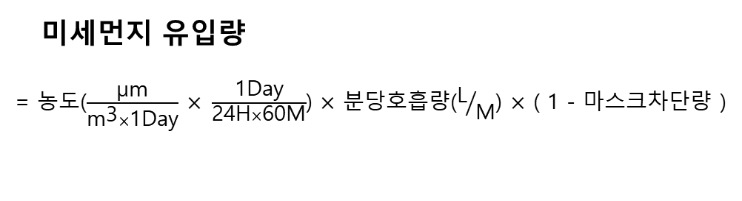
물리 요소
미세먼지 유입량
= 농도($\frac{\text{μm}}{{\text{m}}^{\text{3}}×\text{1}\text{Day}}$ $× \frac{\text{1}\text{Day}}{\text{24}\text{H}×\text{60}\text{M}}$) $×$ 분당호흡량(${\text{L}}/{\text{M}}$) $×$ ( 1 - 마스크차단량 )
미세먼지 농도 영향 요인
- 바람에 따른 미세먼지 확산 정도
- 주변에 높은 지형물
KEI 포커스 제4권 3호 11P

Slide 20
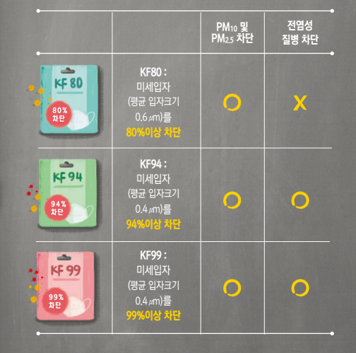
마스크 등급 별 성능
본 게임에서는
평균입자 크기를 동일하게 한다.
식약처: http://www.mfds.go.kr/brd/m_227/view.do?seq=26811

Slide 21
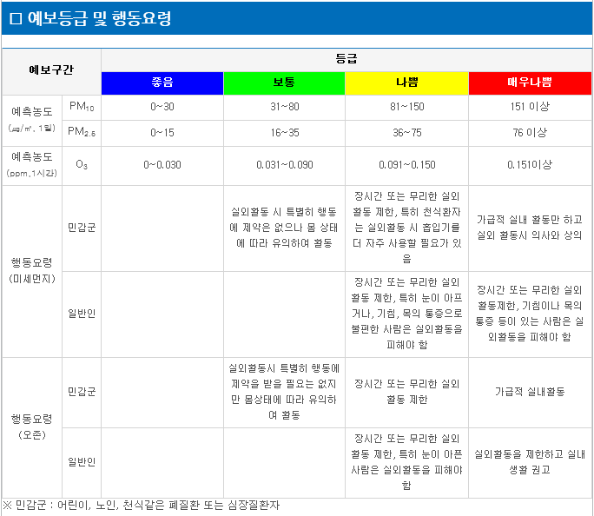
예보등급 및 행동요령
에어코리아: http://www.airkorea.or.kr/dustForecast

Slide 22
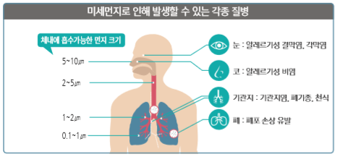
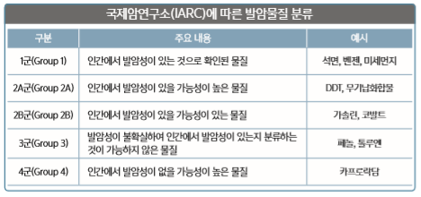
미세먼지의 위험성
국제 의학학술지 ‘랜싯’
- 미세먼지는 고혈압, 흡연, 당뇨, 비만 다음 사망위험요인
2015년 PM2.5크기의 미세먼지로 420만명 사망.
한국인은 한 해 2만명이 미세먼지로 조기 사망할 것이라고 추정.
세계보건기구 미세먼지를 폐암과 방광암의 원인으로 지목, 1급 발암물질로 지정.
(1급 발암물질: 연관성, 의심정도가 아닌 암을 일으키는 것이 확실한 물질)
SBS뉴스: https://youtu.be/Z9Gk5QW4rrs 환경부: http://library.me.go.kr/search/DetailView.ax?sid=1&cid=5614814

